Slide 1
«Математический коллаж»
Информационно-творческий проект

Slide 2
Аннотация проекта
Проект среднесрочный
Длительность проекта - 2нелели
Проект организован с детьми средней группы
Количество детей - 3
Магавина Милана - 5лет
Гусейнова Лейла - 5лет
Скокова Оля - 5лет
Активное участие принимали родители

Slide 3
Выбор темы был предложен детьми. Толчком для развития данной темы послужило занятия по математике с использованием коллажа. Дети с интересом находили в рисунках геометрические фигуры и цифры
Коллаж интересен, в первую очередь, способом его изготовления. Создаются коллажи по мере ознакомления с числами и цифрами. В работе принимают участие дети, родители и воспитатели. После знакомства с новым числом дети с воспитателем наклеивают большую цифру на лист (ф. А3) Затем отбирают и добавляют материал, связанный с этим числом, имеющийся в группе. Дополняться пособие будет с помощью родителей, которые вместе с детьми находят подходящие материалы дома: это могут быть цифры, ребусы, примеры, картинки с нужным количеством.

Slide 4
Цель
«Коллаж - как средство индивидуальных творческих, логико-математических способностей у детей среднего возраста, через коллективную работу»
Задачи:
Узнать о числах и цифрах с помощью литературных источников и наблюдений
Помочь детям проявить свои художественные и творческие способности в различных видах изобразительной и прикладной деятельности, развить коммуникативные навыки и умения
Обогащение и активизация словарного запаса детей, используя в работе разнообразный речевой материал, фольклор.

Slide 5
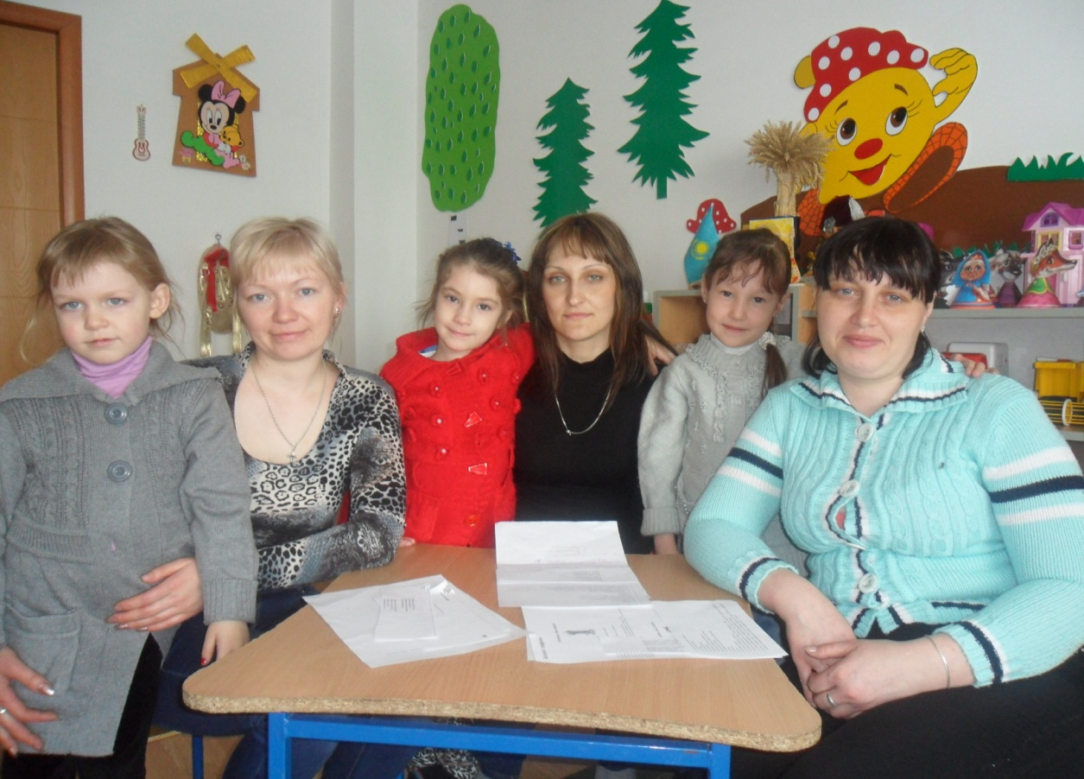
Этапы работы:
Подготовительный этап
Для родителей была подготовлена консультация на тему: «Как запомнить цифры ребёнку»
Родителям было предложена тема :«Числа и цифры в нашей жизни» Вместе с детьми вели наблюдение, собирали информацию, подбирали материал для коллажа»
Было дано задание подготовить с детьми стихи, пословицы и поговорки, загадки, подбор сказок и мультфильмов, где встречаются числа

Slide 6
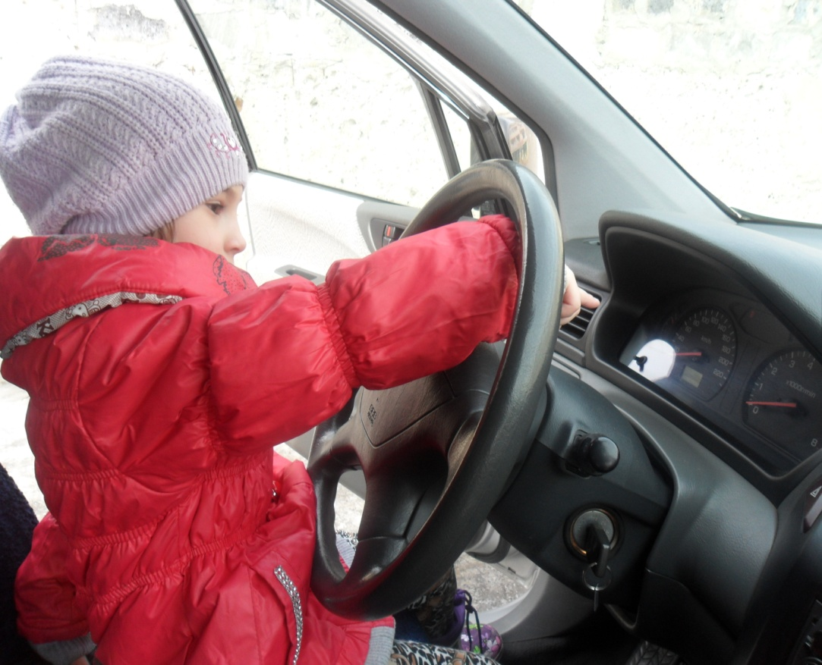
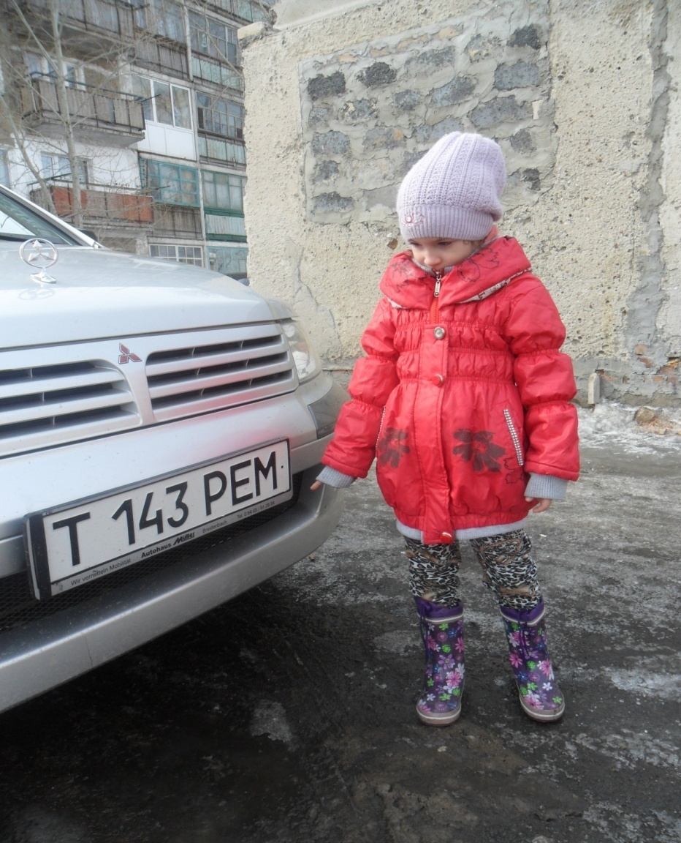
Практический этап
Наблюдение «Числа и цифры в нашей жизни»

Slide 7
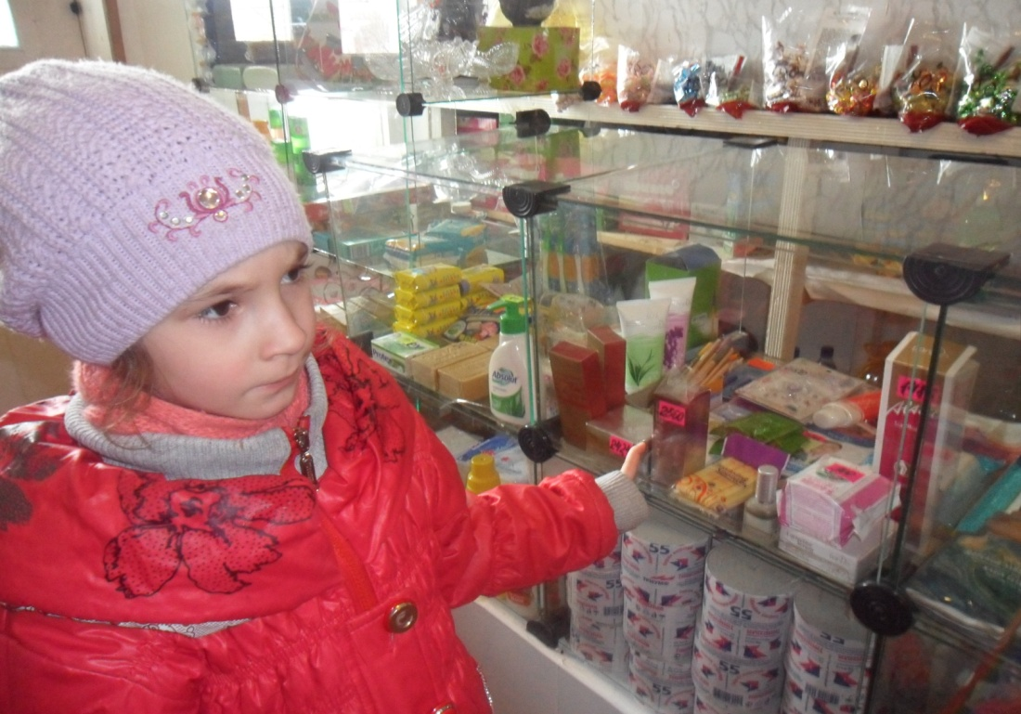
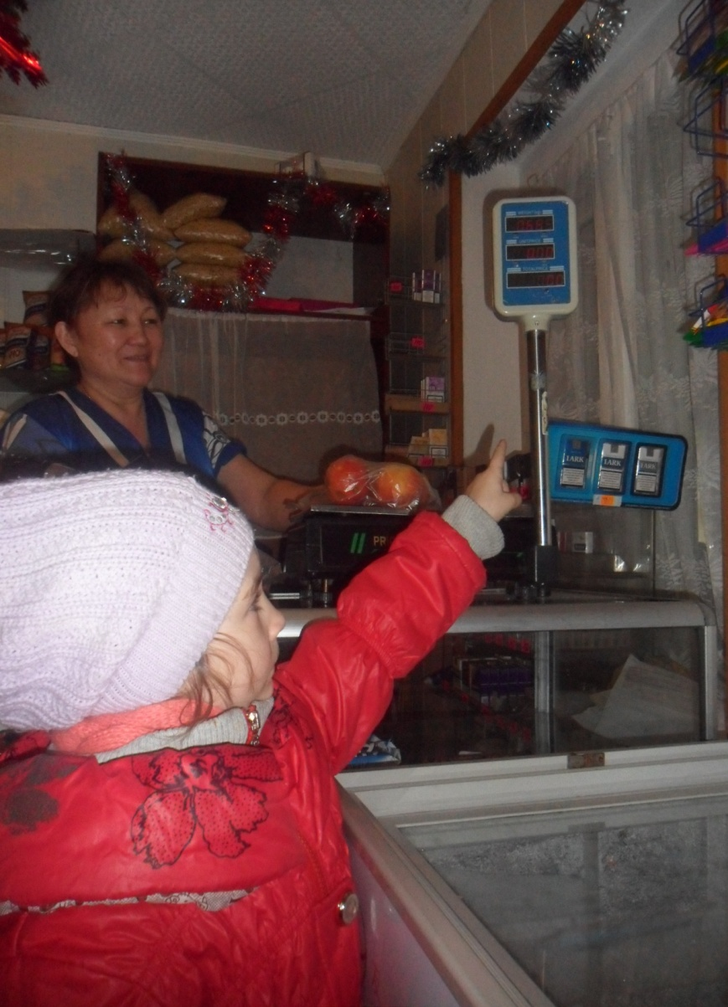

Slide 8
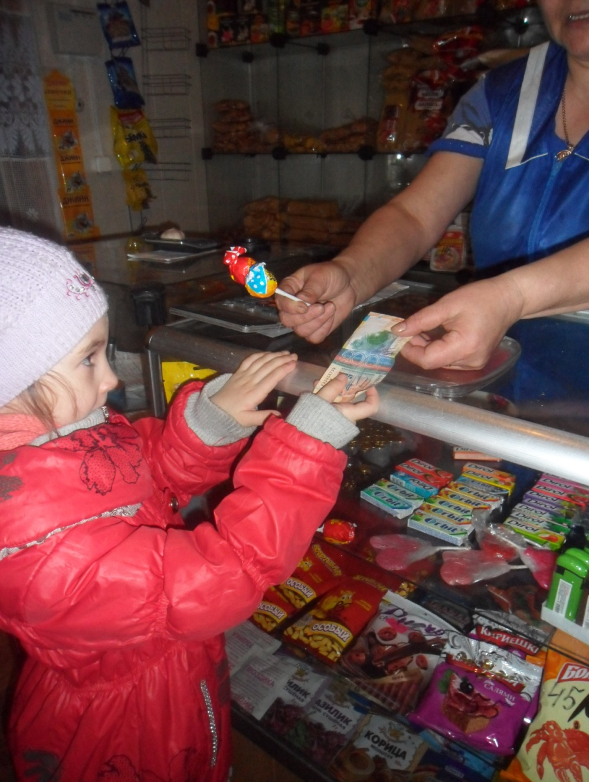
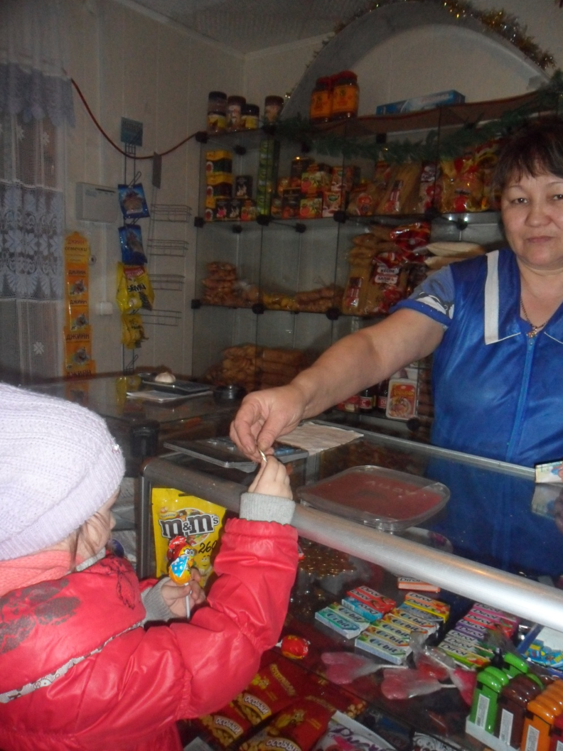

Slide 9
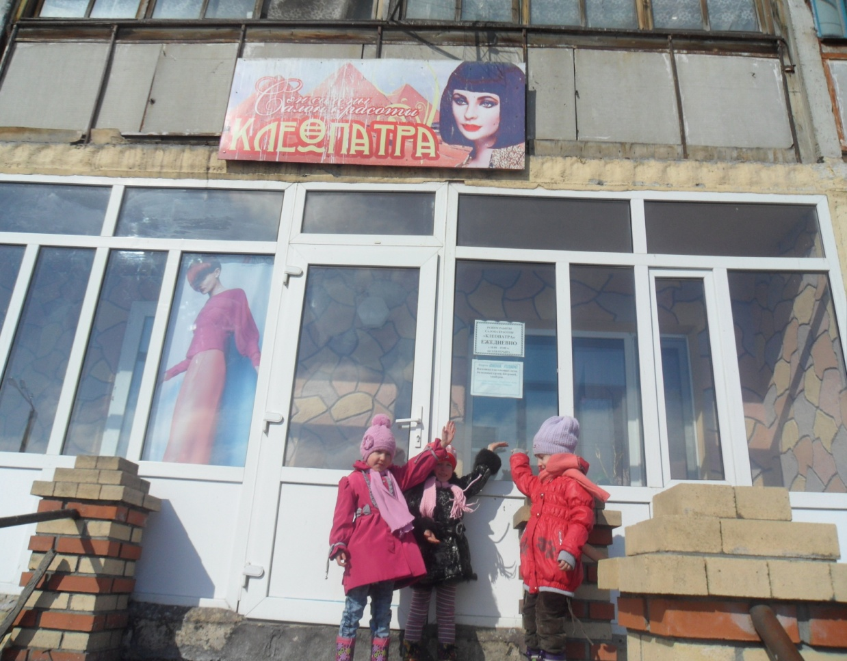
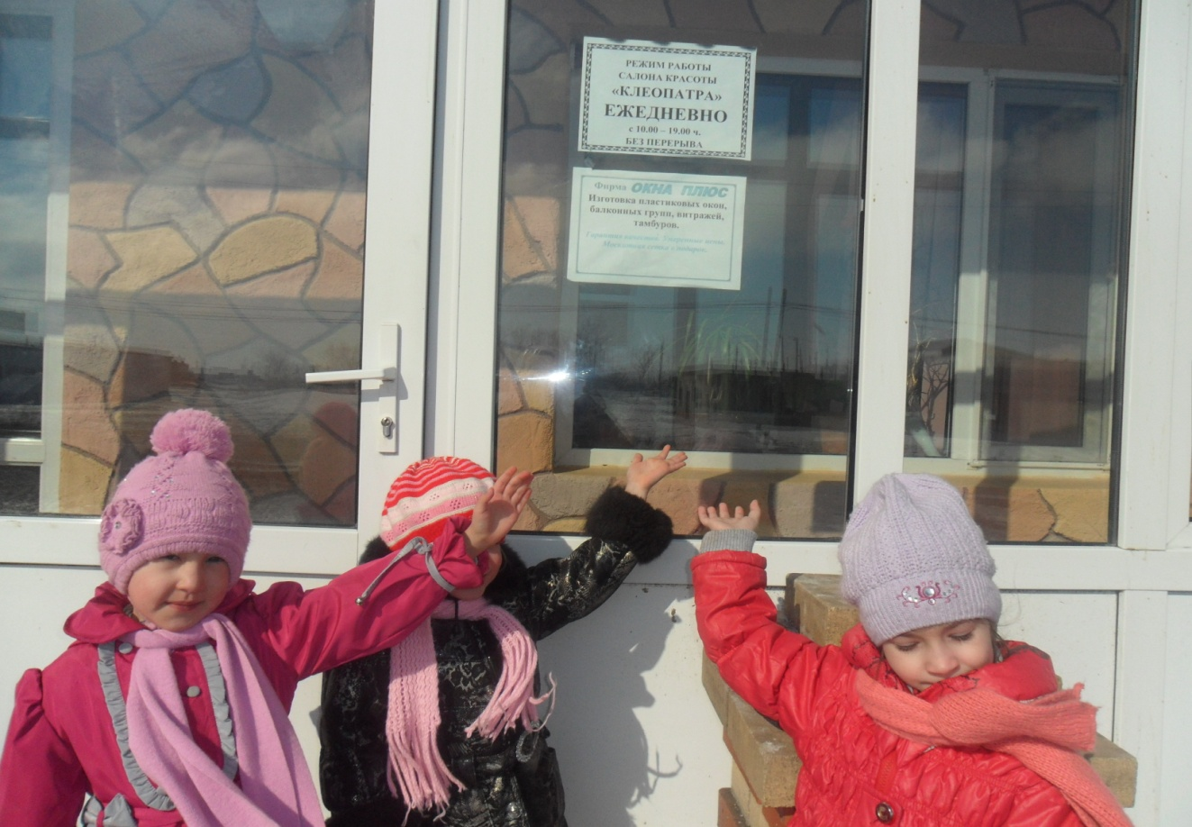

Slide 10
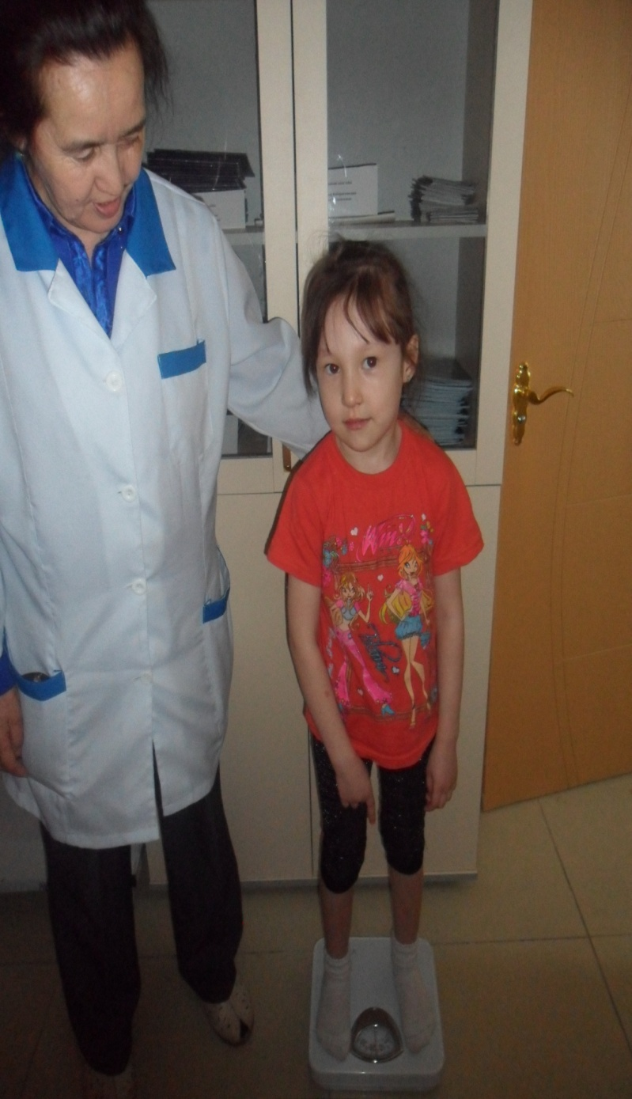
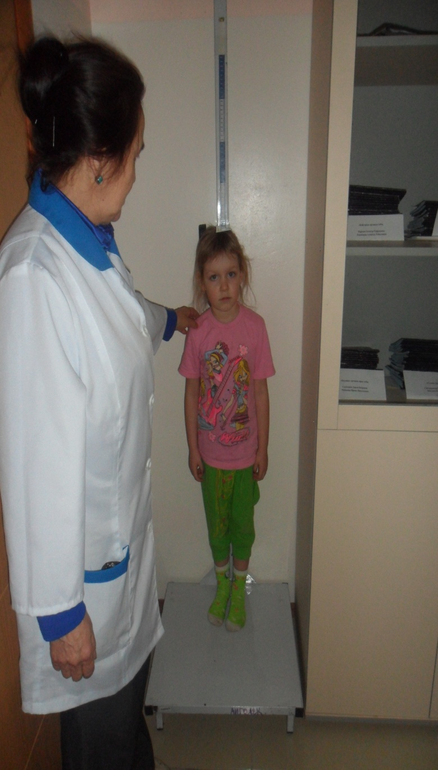

Slide 11
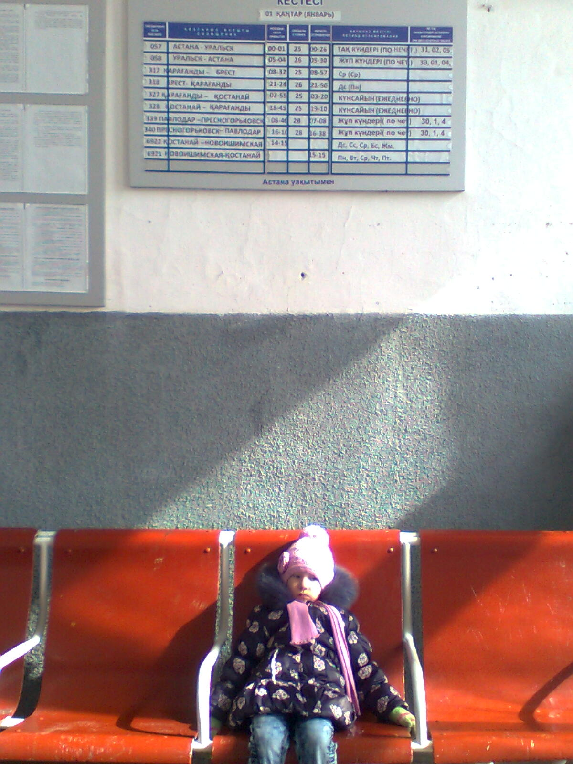
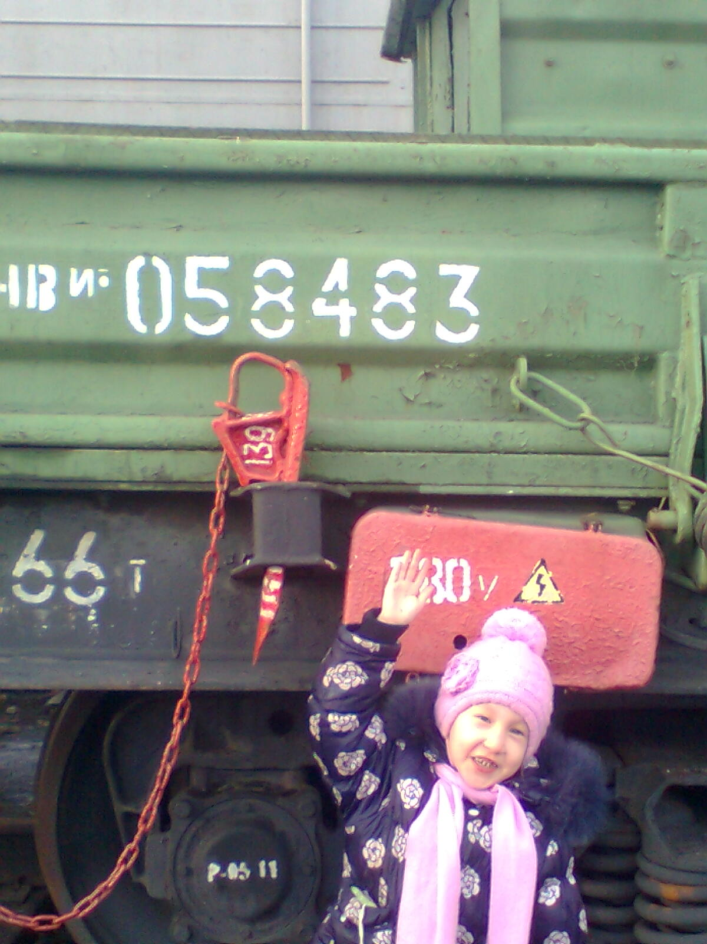
Расписание на ж/д вокзале

Slide 12
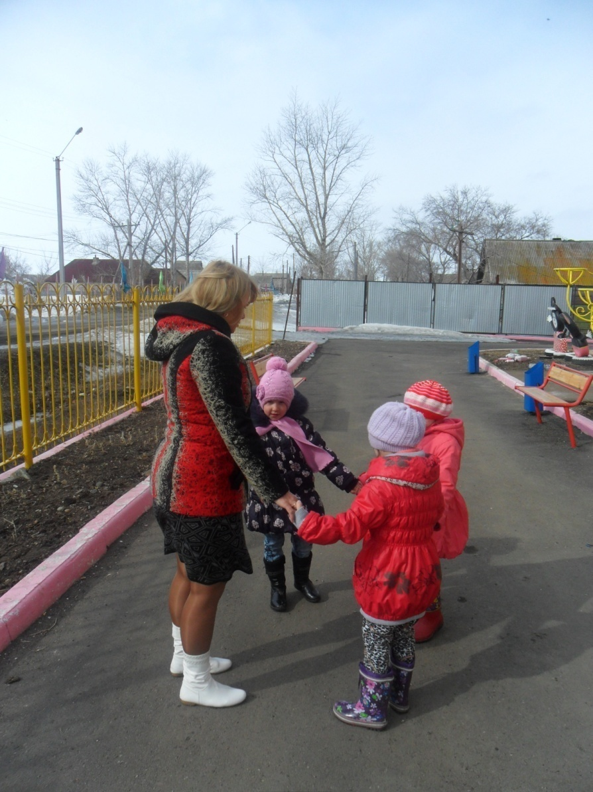
Наблюдение на прогулке - игры ассоциации (предметы похожие на цифры), «Археология».
0

Slide 13
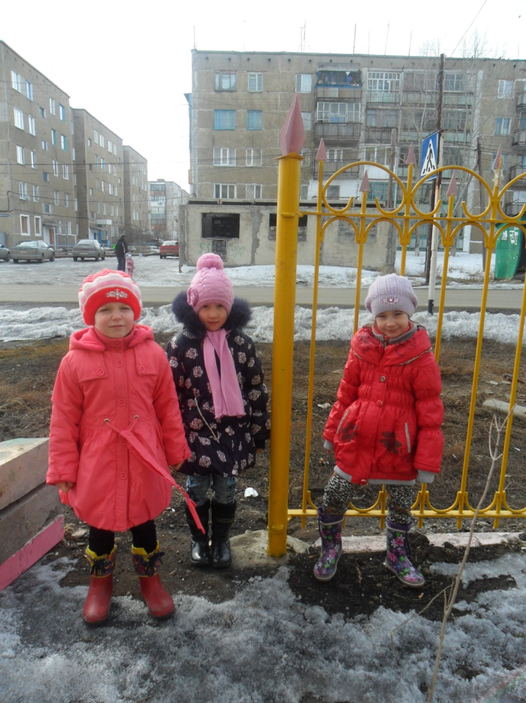
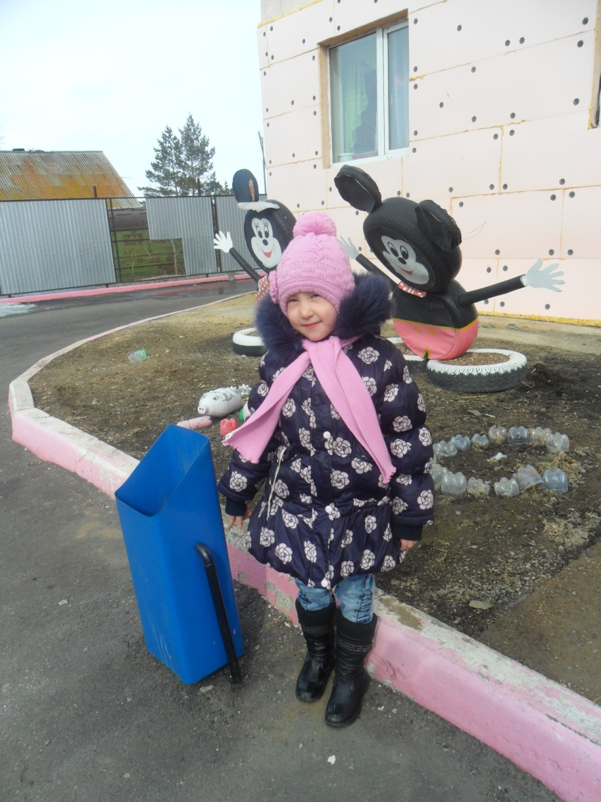
1

Slide 14
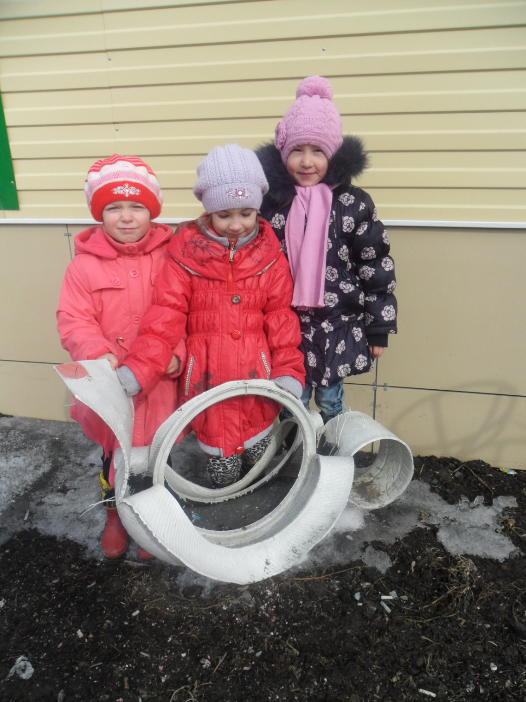
2

Slide 15
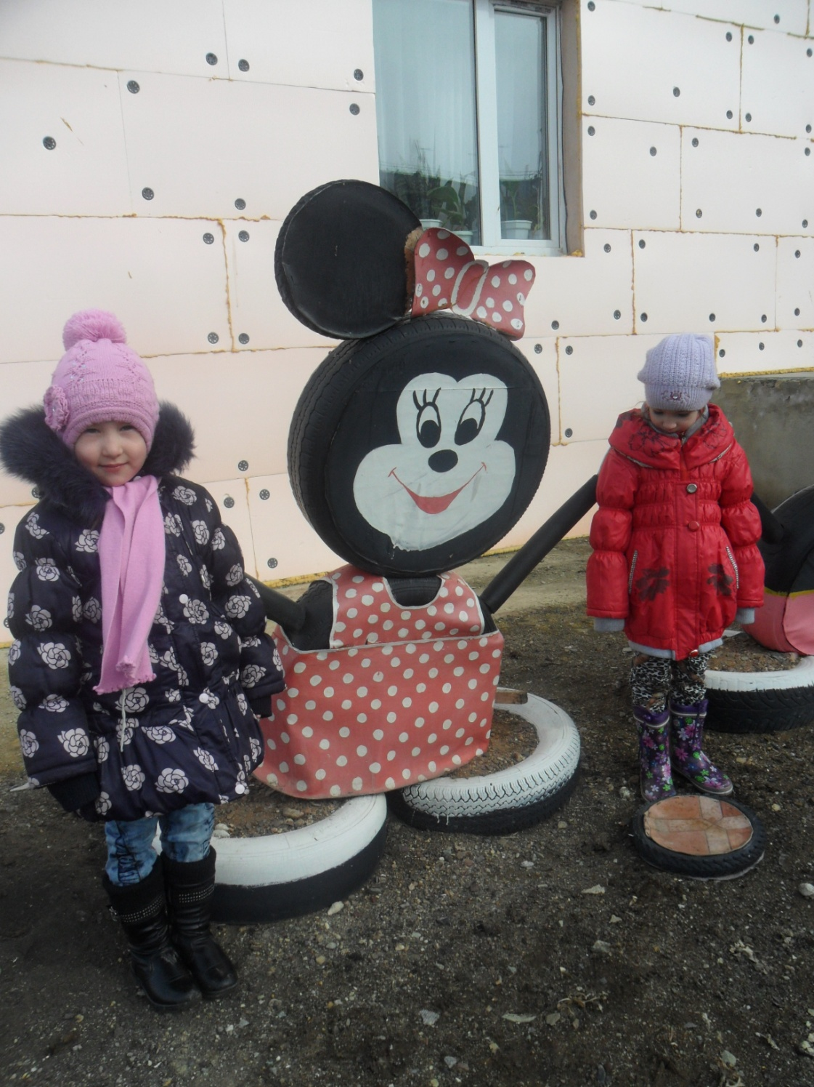
3

Slide 16
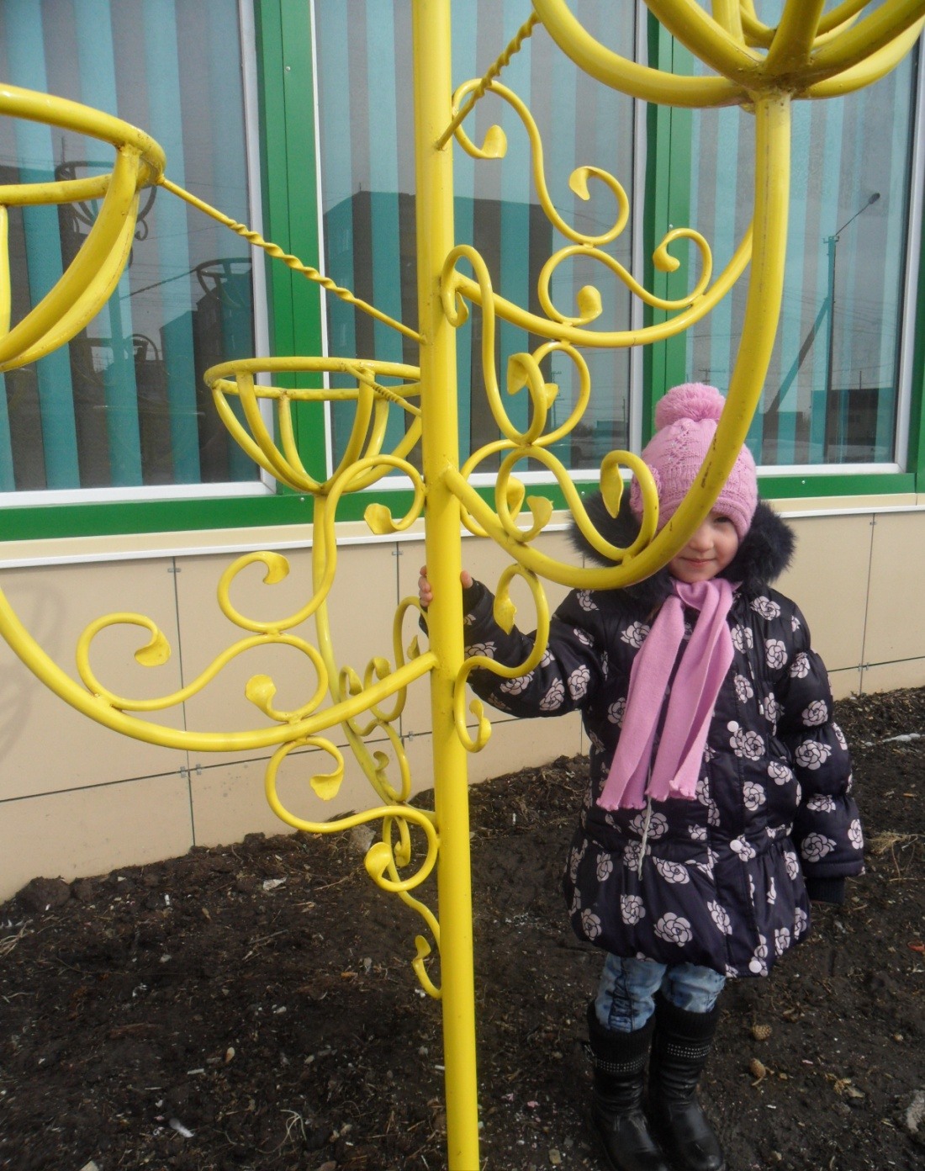
4

Slide 17
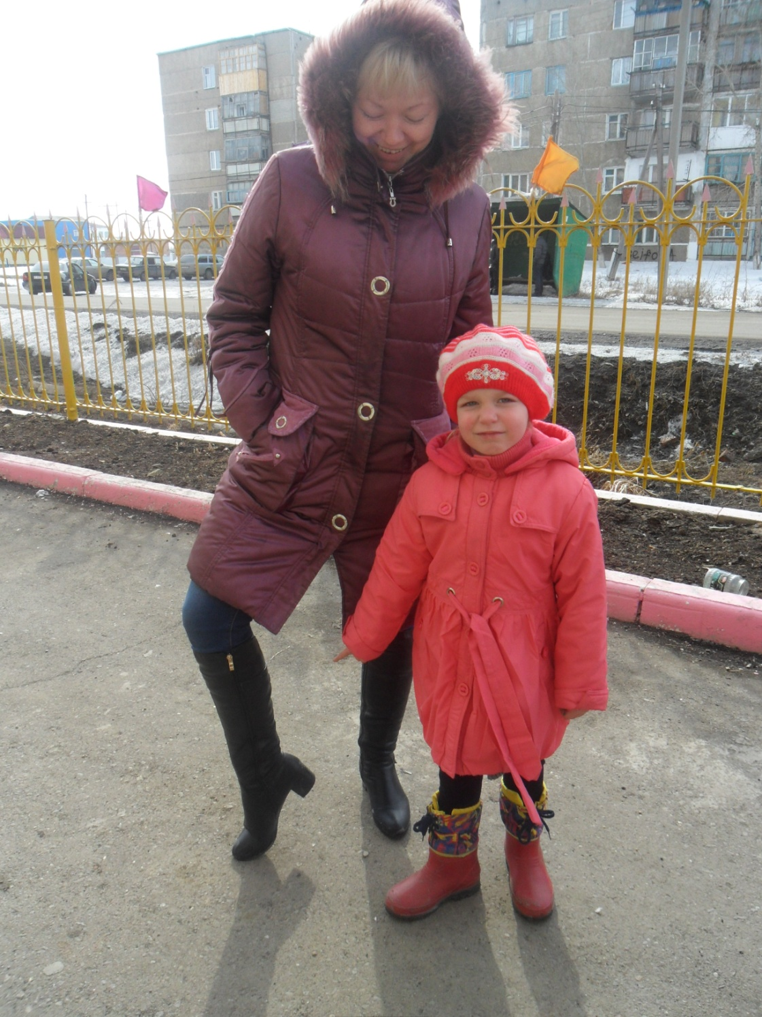
5

Slide 18
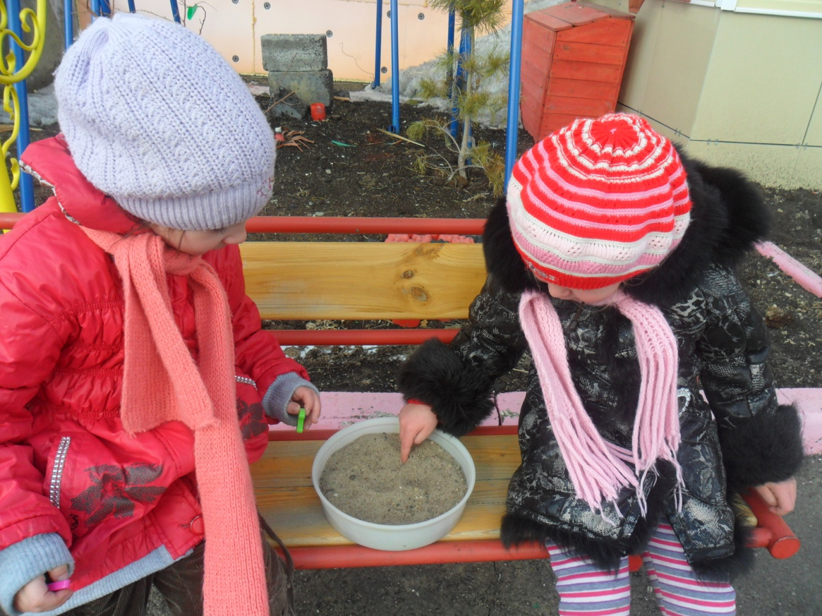
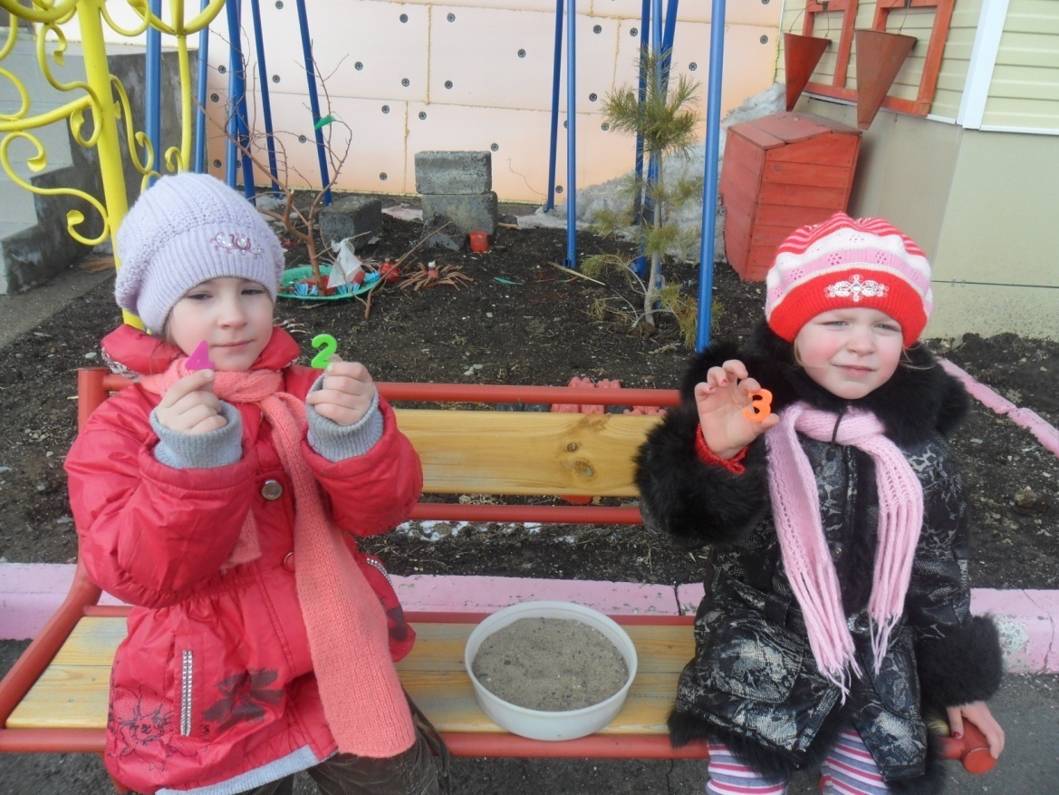

Slide 19
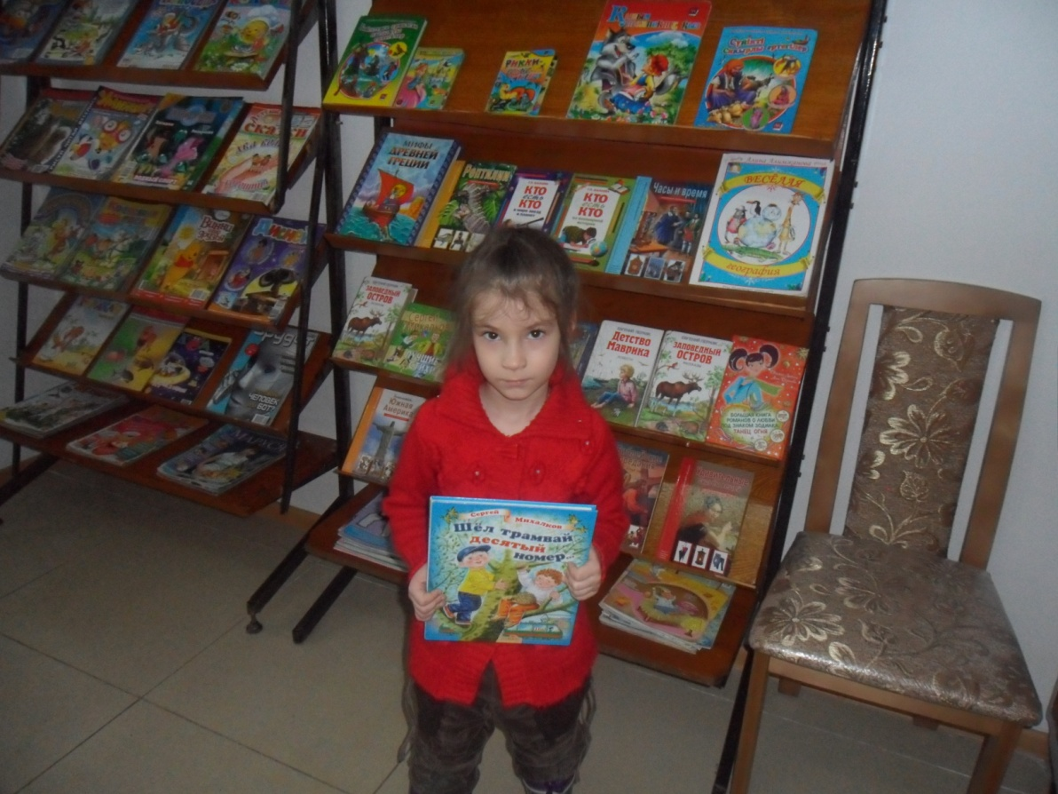
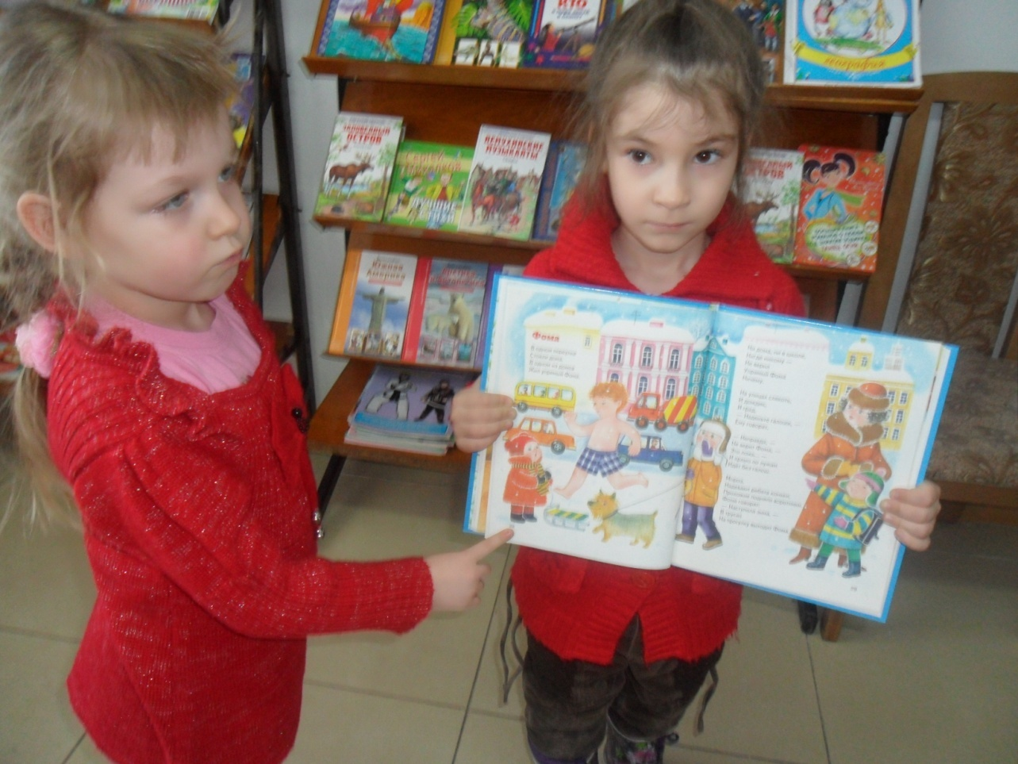
Подбор художественной литературы в библиотеке, в интернете

Slide 20
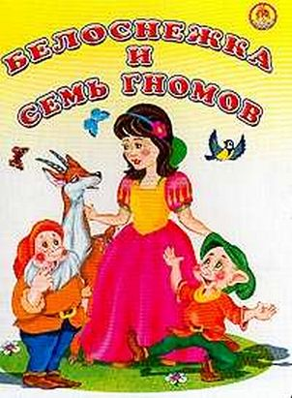

Slide 21
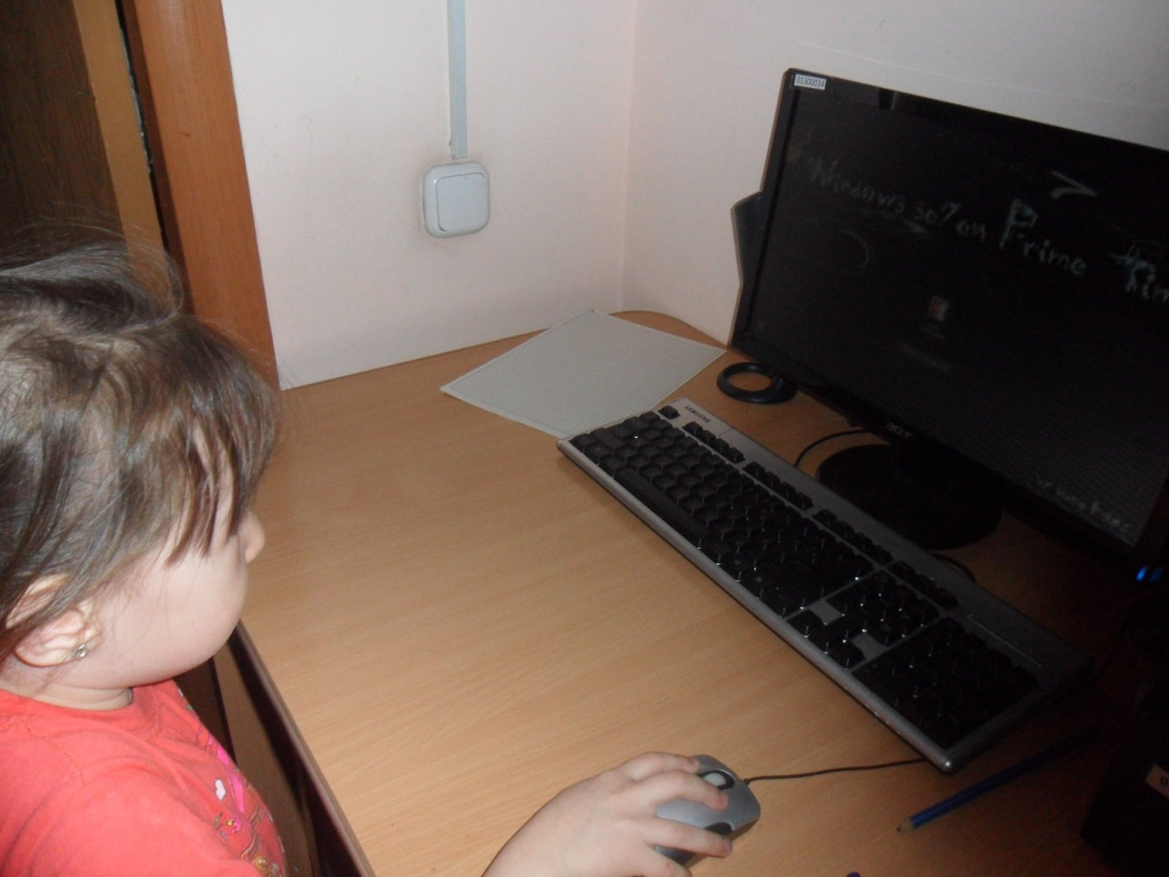
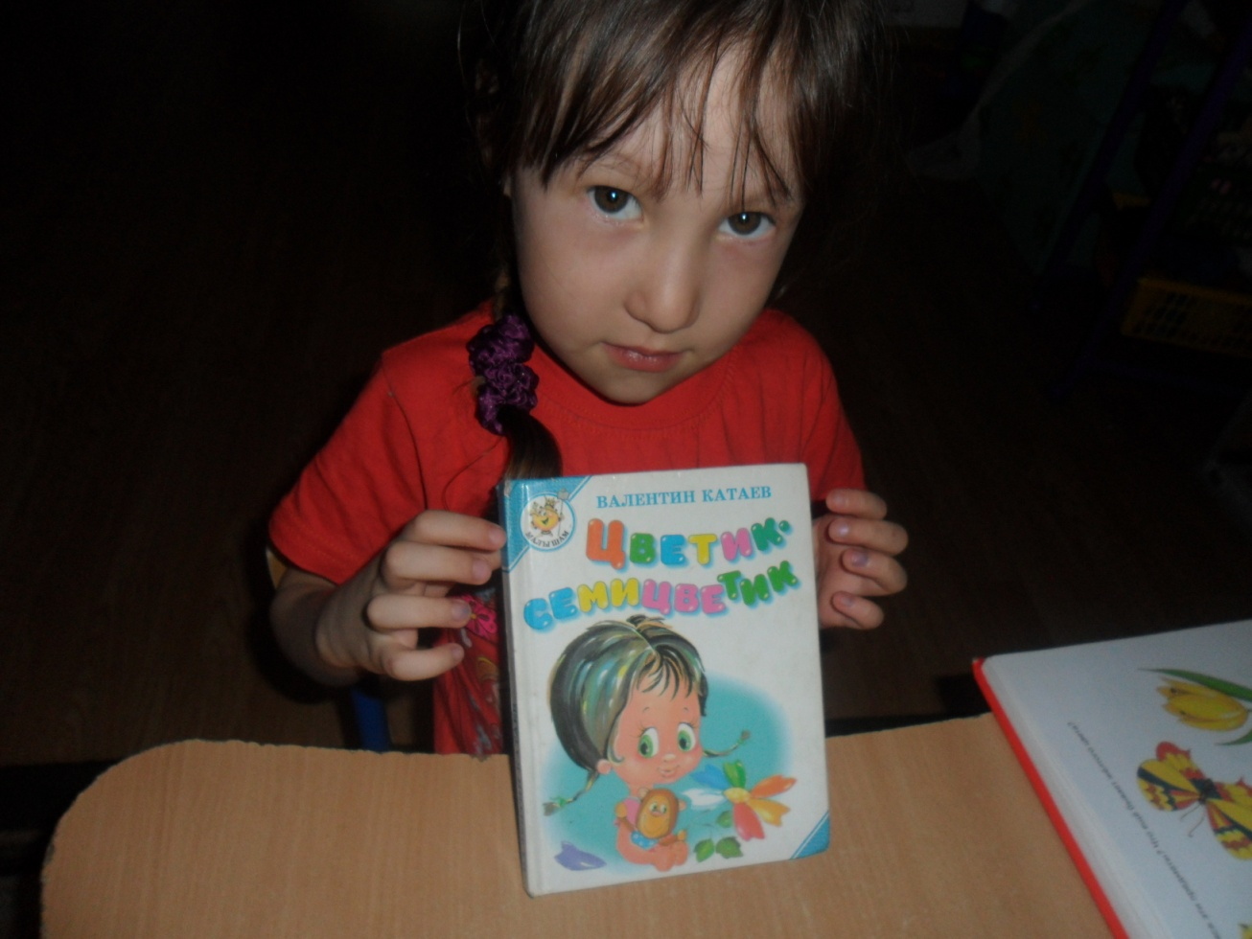

Slide 22
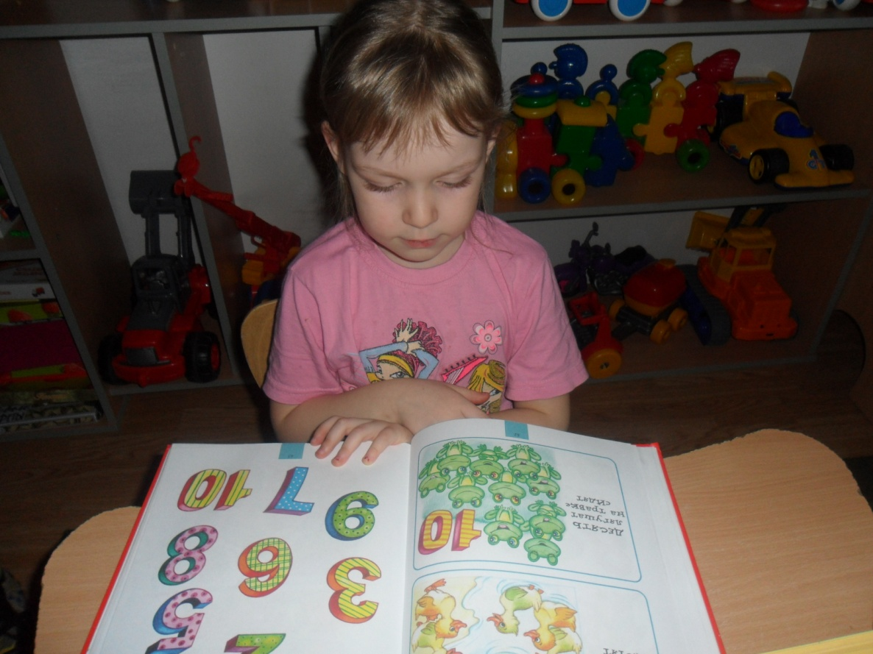
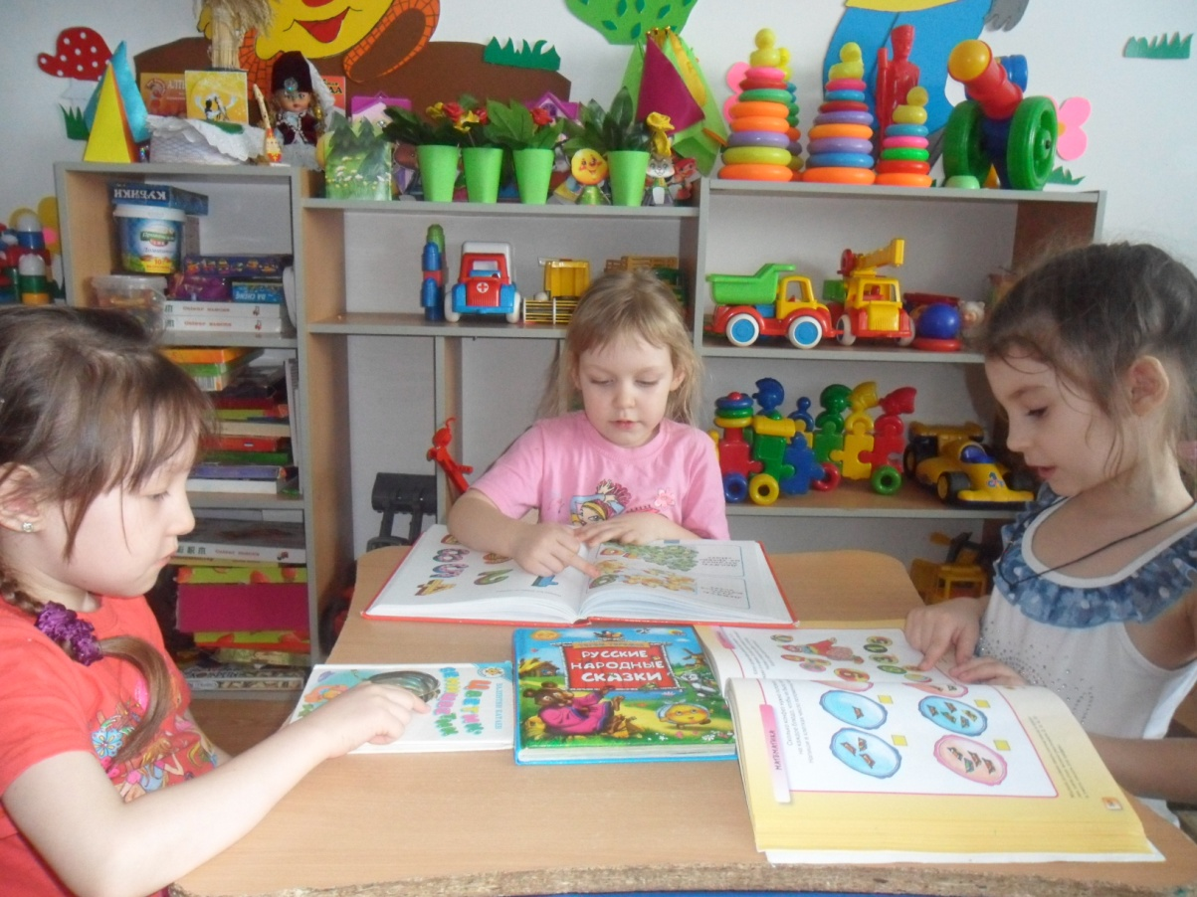
Заучивание стихотворений, загадок

Slide 23
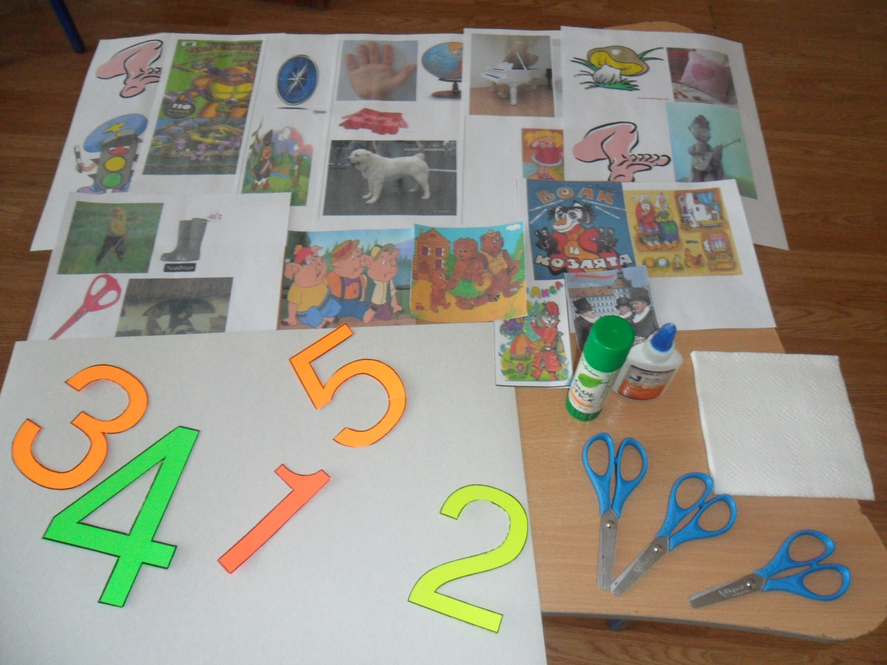
Материал для коллажа

Slide 24
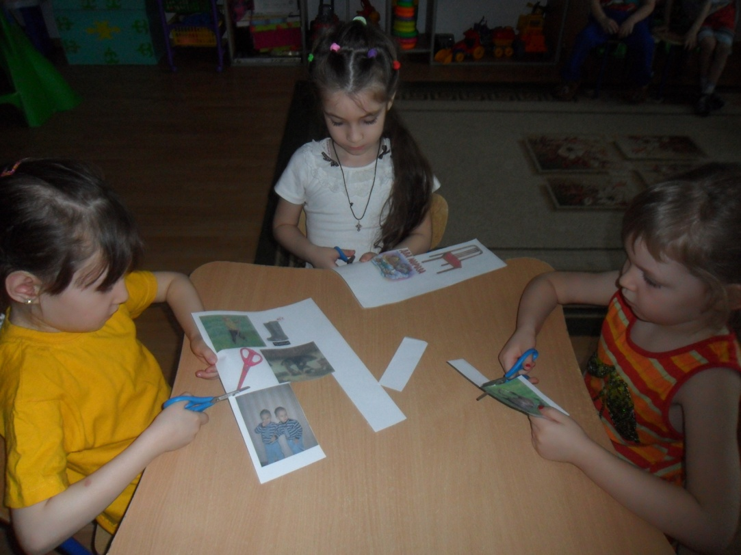
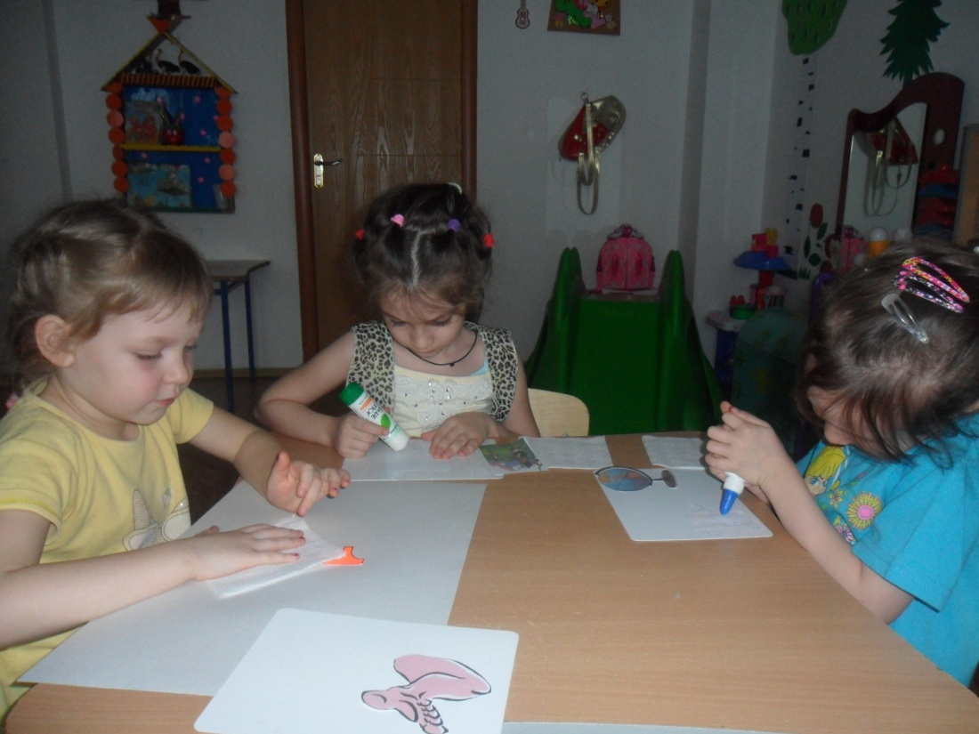
Коллективная, творческая работа

Slide 25
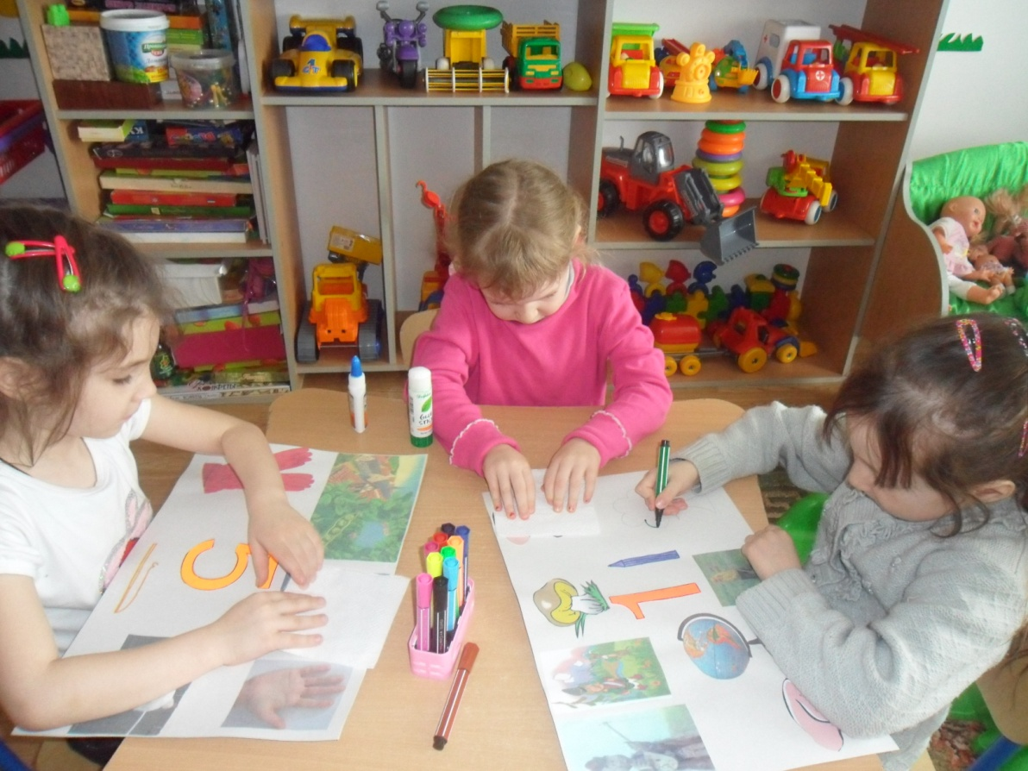
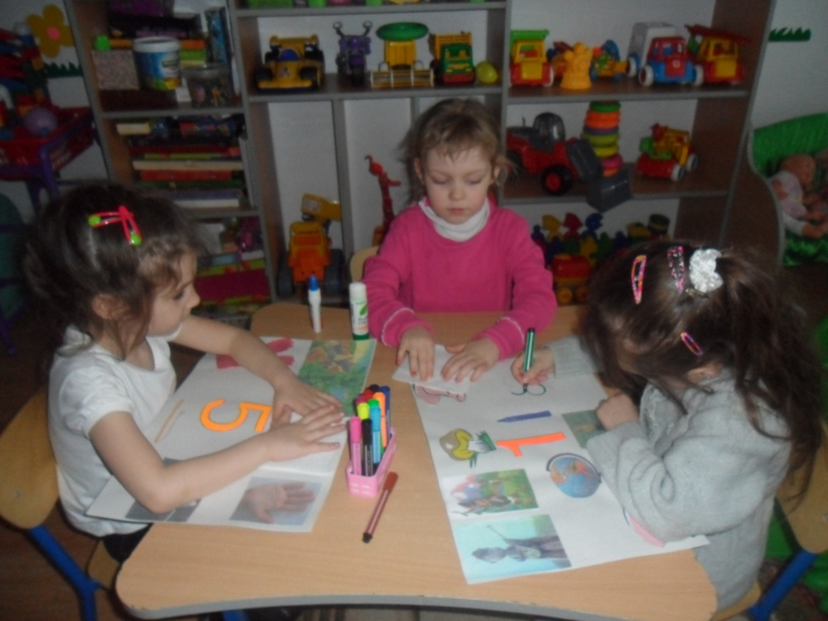

Slide 26
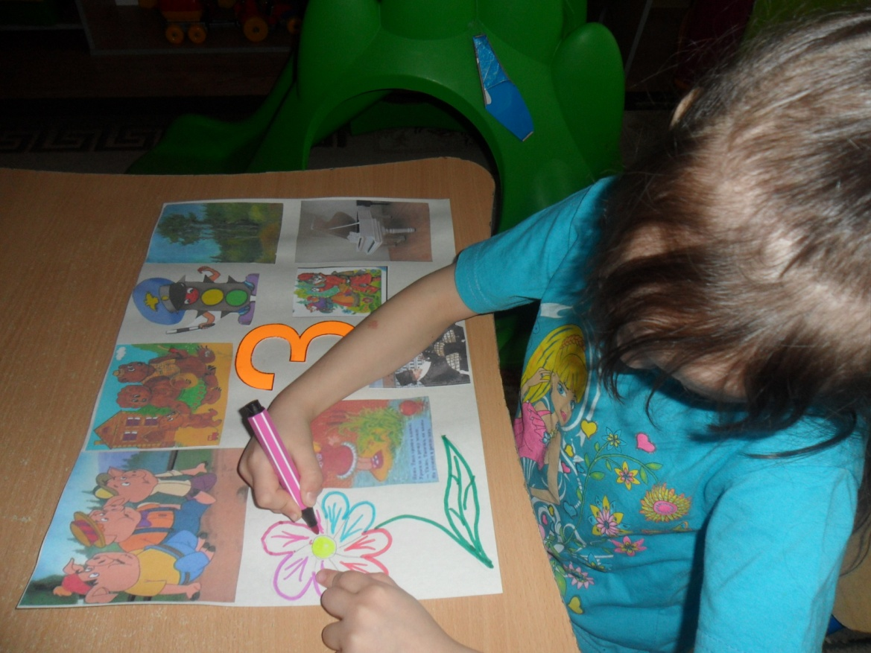
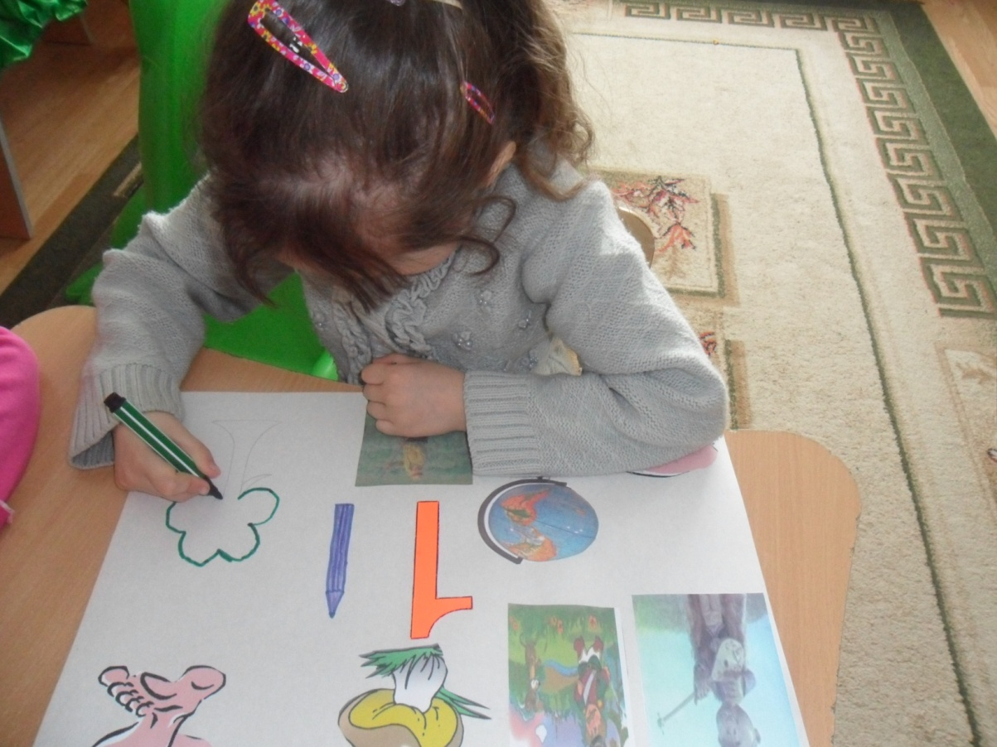

Slide 27
Вывод:
Из литературных источников мы узнали, где можно встретить числа.
С помощью наблюдения мы узнали, что числа помогают нам определить адрес дома, узнать время, цену, номера машин, телефонов, режим работы магазинов, аптек, почты.
В результате нашей работы мы узнали ,что такое коллаж и его техника выполнения. Узнали , как используются числа в нашей жизни. И поняли, что без знания математики обойтись невозможно.
А работу с коллажами мы будем продолжать.

Slide 28
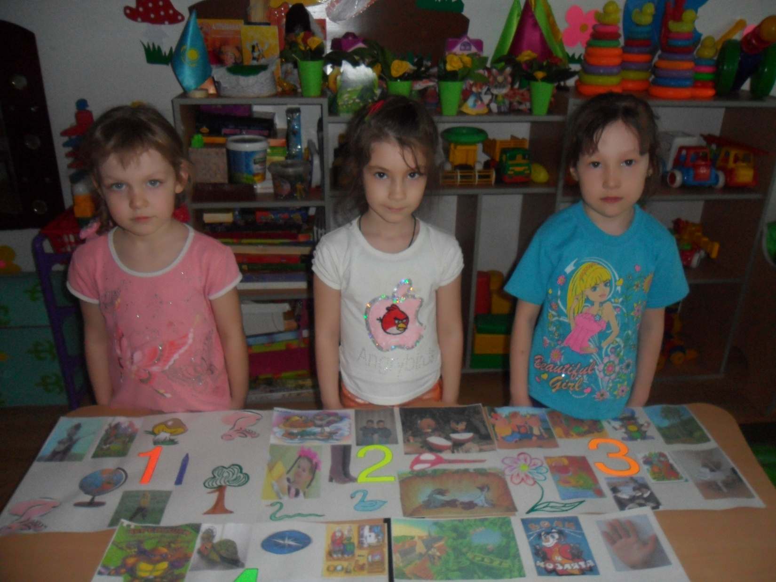
Заключительный этап
Защита проекта

